Slide 1
Grillin and Chillin
Af Ahmad og Maria

Slide 2
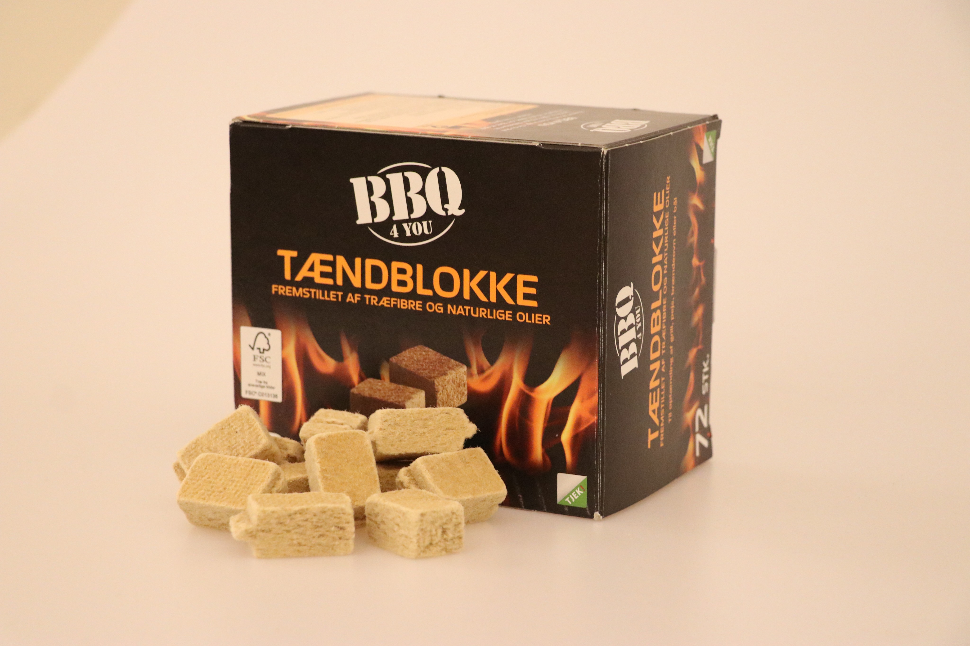
Produktet

Slide 3
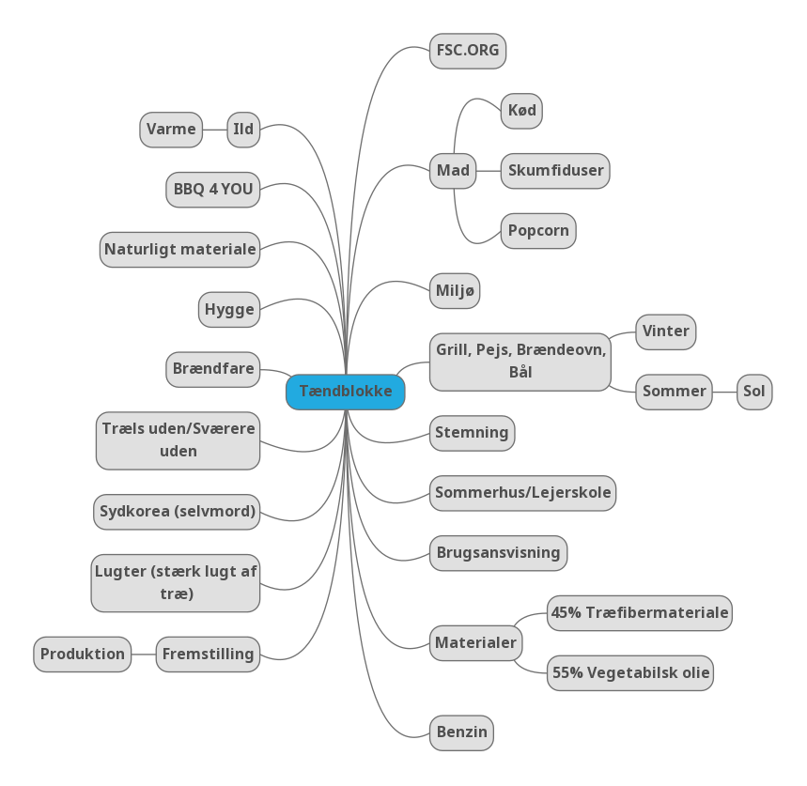
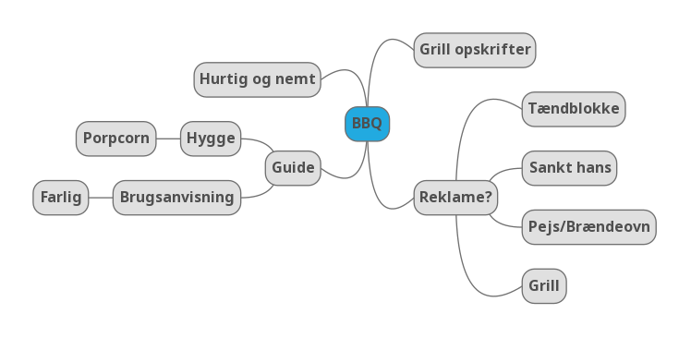
Researchfasen

Slide 4
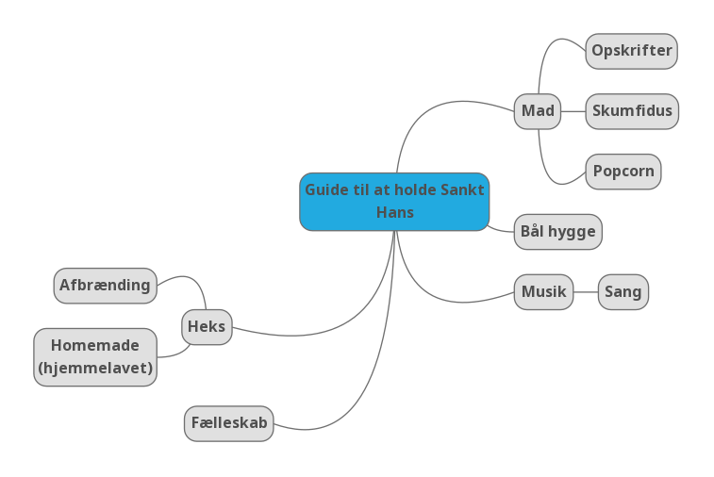
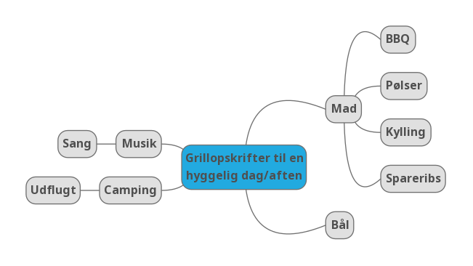
Researchfasen (part 2)

Slide 5
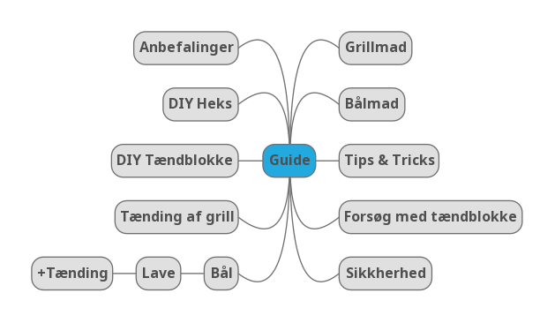
Researchfasen (part 3)

Slide 6
Designfasen
Wireframes
Moodboard

Slide 7
Hjemmeside opbygning
Link: http://ahma0324.web.eadania.dk/Repositories/one-page-project/
GitHub: https://github.com/Ahamseru/one-page-project

